Slide 1
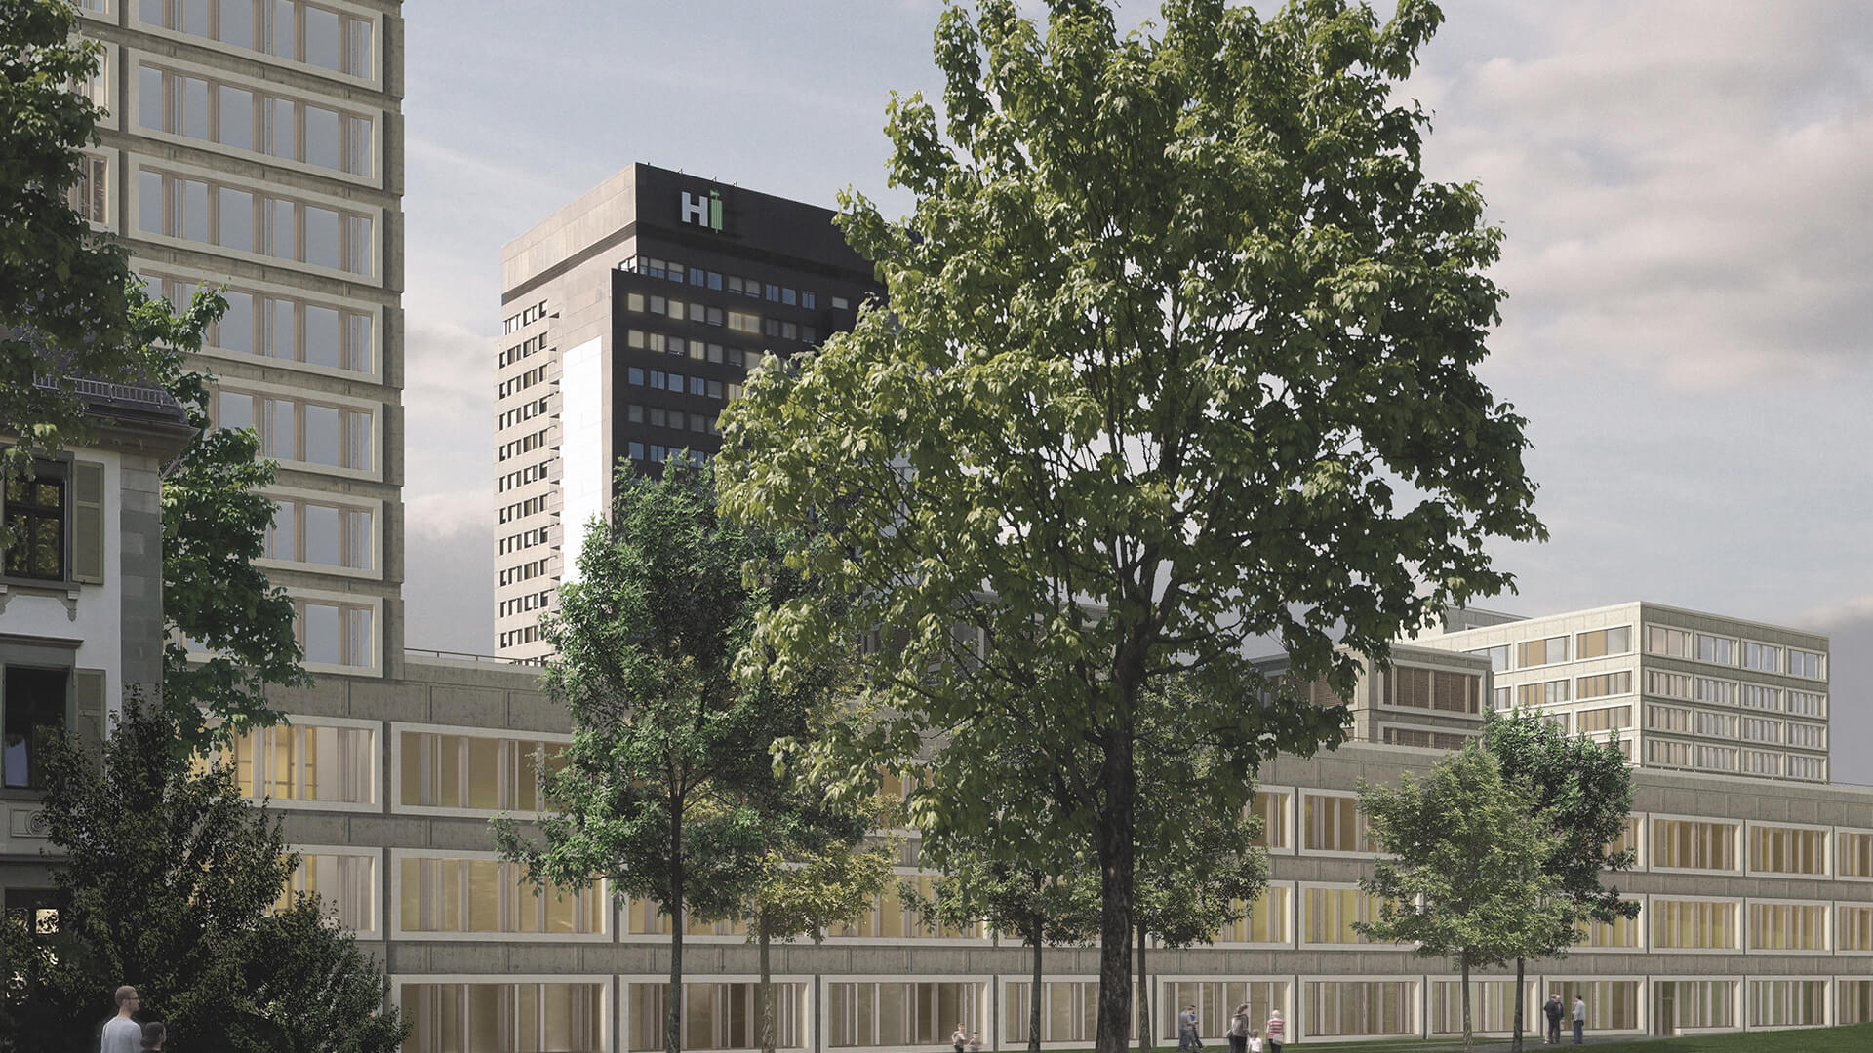
Maligne und Palliative Wundversorgung
Susanne Bolt-Kobler
Fachleitung Wundzentrum Kantonsspital St.Gallen

Slide 2
Die Herausforderungen und Grenzen in der malignen und palliativen Wundversorgung
Susi Bolt
dipl.Wundexpertin SAFW
Fachleitung Interdisziplinäres Wundzentrum Kantonsspital St.Gallen
Schulungen und Beratungen in Wundpflege
susanne.bolt-kobler@kssg.ch

Slide 3
Am Schluss wissen sie mehr zu.........
Wundheilungsphasen
Hautveränderungen / Beurteilung
Pflegerische Schwerpunkte
Schmerz
Behandlungen der Begleitsymptome
Materialkunde
Fallbeispiele

Slide 4
Es ist nicht die Frage: Behandeln oder nicht behandeln?
Sondern:
„ welches ist die angemessene Behandlung für den Patienten „

Slide 5
Tue was in deiner Macht steht,
Akzeptiere, was nicht in deiner Macht steht,
Und lerne den Unterschied
zwischen beiden zu erkennen!
Notes:
5

Slide 6
Definition maligne Wunde
Maligne Wunden resultieren durch eine Infiltration primärer Hautmalignome oder von Hautmetastasen. Es entstehen flächenhafte Ulzerationen der Haut mit knotigen, hypertrophen Neubildungen ohne vollständige Epithelisierung.
(Leitfaden Palliativmedizin, 2004; Grocott, 2000)

Slide 7
Kennzeichen der malignen Wunde
Schnelles Wachstum
Schmerzen
Geruch
Fistelbildung
Kraterbildung
Abheilung meist unrealistisch
Teils massive Exsudation
„Eine Kruste die nie abheilt“

Slide 8
Behandlungsziel bei einer malignen Wunde
Ziel ist nicht ein Abheilen der Wunde, sondern eine gezielte Symptomkontrolle, um die Lebensqualität und die soziale Integration der betroffenen Menschen zu erhalten oder zu verbessern.
Die Wahrung der Würde auf ein selbstbestimmtes und schmerzfreies Leben.

Slide 9
Häufigste Orte
Brustgegend 62%
Kopf- Nackengegend 24%
Leisten-, Genitalgegend 3%
Rückengegend 3%
Andere 8%
(Mercier et al., 2005; Probst, 2007)
Notes:
Brustkrebs Nr 1 mit 5244 Fällen in der Schweiz

Slide 10
Brustkrebs bei Männern …..selten aber immer mehr
Jährlicher Mittelwert 2016 – 2020)
Neuerkrankungen: Frauen 6485 / Männer 52
Todesfälle: Frauen 1377 / Männer 8

Slide 11
Grundsätzliche Behandlungsziele:
Palliativ
Lebensqualität erhalten/ verbessern
Angehörige miteinbeziehen
Interdisziplinäre Zusammenarbeit
Realistische Behandlungsziele
Notes:
Palliative Setting: Prinzipien der Wundheilung kennen, Schmerzmanagement, Wundauflagen kennen, Hygiene, Mikrobiologie (Geruch), Pharmakologie (Blutgerinnungsmittel), Psychologische Faktoren, Ethik, Kommunnikations Skills kennen (Körperbildveränderung)

Slide 12
Zeit planen für die Kommunikation und Anamnese
Zeit planen für das Gespräch Fragebogen ausfüllen
Psychosoziale + körperliche Bedürfnisse erfahren
Sorgen und Wünsche müssen ausgesprochen werden
Was wurde bisher gemacht?
Material organisieren
Regelmässige Evaluation im Wundzentrum
Die Berührung ist die Hand der Seele!

Slide 13
Veränderungen
Tumorbedingt
Therapie bedingt
Infektionsbedingt
Ulceration = Sichtbarkeit äusserlich
Wahrnehmung / Körperbild wird zerstört

Slide 14
Folgen / zerstörtes Körperbild
Reduziertes Selbstwertgefühl
Kontrollverlust
Lebensgestaltung
Rückzug / Isolation
Angst

Slide 15
Angst
Ausgetrocknete Wundauflagen
Anhaftende Produkte
Wundinfektionen
Brennende Reinigungslösung
Schmerzen
Wie geht es weiter? Wie lange lebe ich noch?

Slide 16
Die Hoffnung
Wer nicht hoffen kann, gibt auf.
Der Krebs verändert den Menschen = Metamorphose
Hoffen und Bangen gehören zusammen
Wenn die Heilung nicht mehr möglich ist, beginnt das Hoffen!

Slide 17
Bedeutung der Angehörigen
Überforderung
Hilflosigkeit
Sozialer Rückzug
Geruch / Exsudat der Wunden
Häufige Verbandwechsel / Belastung

Slide 18
Lebensqualität des Patienten
Haben sie Schmerzen bei ihrer Wunde?
Haben sie Schmerzen beim Verbandwechsel?
Wie stark stört sie ihre Wunde wegen des Exsudates?
Wie sehr stört sie der Anblick ihrer Wunde?
Sind sie beim Schlafen eingeschränkt?
Haben sie finanzielle Einschränkungen?
Sind sie im täglichen Leben eingeschränkt?

Slide 19
Lebensqualität auch fürs Pflegeteam
Gesundes Arbeitsklima
Fehler zulassen / Unterstützung haben
Grenzen kennen / spüren
Gesprächsbereitschaft bei schwierigen Wunden
Geruch kann Ekel auslösen, der Patient merkt dies!
Offenheit und Ehrlichkeit

Slide 20
Gruppenarbeit......
Was bereitet mir am meisten Mühe?
Schwierige Patiensituation aktuell?
Was ekelt mich an?
Wo kann ich Hilfe anfordern?

Slide 21
Wundversorgung Mamma CA
Nass Trockenphase mit Octenisept oder Prontosan 10 Min.
Hautpflege : Rötungen / Läsionen mit Jalugen plus
Distanzgitter wie Mepithel auf ganze Brust auflegen
Superabsorber wie Mextra oder Zetuvit plus ( Abdeckung)
Fixieren mit Netzhösli oder BH
VW 1x täglich wegen Exsudat und Geruchsmanagement

Slide 22
Behandlung Begleitsymptome
Exsudat
Geruch
Spontane Blutungen
Juckreiz
Schmerzen
Hautpflege

Slide 23

Exsudation
Ursachen: Tumor, Ödem, Lymphödem, Aszites, Fisteln, Infektion/beginnende Infektion
Starkes bis sehr starkes Exsudat ist störend und einschränkend für den Patienten in seiner Lebensqualität.
Schlechtes Flüssigkeitsmanagement: erhöhte Gefahr der Mazeration.

Slide 24
Exsudatmanagement
1. immer Silikondistanzgitter ( Verkleben verhindern)
Silikonschaumstoff
Superabsorber
Tena Men ( Inkontinenzeinlage)
Eclypse / Advancis / Brustformat

Slide 25
Wundgeruch
Psychisch und sozial sehr einschränkend und belastend
Auswirkungen auf das gesamte Lebensumfeld
Schränkt die Lebensqualität stark ein
Zeichen einer Kolonisation der Keime, kann zu einer Infektion führen durch anaerobe Keime

Slide 26
Wundgeruch
Einschätzen nach Haughton&Young (1995)
Stark: Geruch merkbar bei betreten des Raumes bei intaktem Verband.
Moderat: Geruch merkbar beim Betreten des Raumes OHNE Verband.
Leicht: Geruch merkbar nahe am Patienten ohne Verband.
Kein Geruch

Slide 27
Wundgeruch- Massnahmen:
Nicht okkludierende Verbände (anaerobe Keime)
Nassphase mit Octenisept oder Actimaris
Raumpflege (Lüften,Kaffeesatz,Catsan, äth.Öle,
Unterstützende Gespräche (Scham, Isolation, Ekel)
Duft-Riechstifte / Noxo Vanillegel
Duftpflaster Air Note
Superabsorber mit Zimt
VW 1x täglich

Slide 28
Wundgeruch Massnahmen
Bei leichtem oder fehlendem Wundgeruch
Silikonauflage
Alginat
Polyurethanschaumstoff oder Absorber z.B. Mesorb, Zetuvit
Starker und moderater Wundgeruch:
Superabsorber z.B Mextra
Wundauflagen mit Aktivkohle
Wundauflage Cinesteam ( mit Zimt)
Antibiotika lokal/systemisch: Metronidazol®, Flagyl®
Chlorophyll Lösung

Slide 29
Blutung
Oft Arterielle Blutungen
Keine klebenden Verbände /sanftes ablösen
Mepitel oder Gittertüllverband verwenden
Calciumalginat
Noradrenalin
Druckverband
Spongostan ( resorbierbare Gelatine mit Natriumsulfat)
Tabotamp ( oxidierte Zellulose)
Ruhe Bewahren!

Slide 30
Faktoren für Hautschäden
Stuhl , Urin, Fisteln
Magensaft ( PEG Sonde)
Speichel ( Tumor im Halsbereich)
Juckreiz ( Kratzen, Verletzung )
Exsudat
Druck / Nekrosen
Sonne / Pigmente usw.

Slide 31
Juckreiz
Juckreiz = Pruritus
auch als (lat. prurire = „jucken“) bezeichnet, ist eine unangenehme Empfindung der Haut, die Kratzen provoziert.
Oft ist der Juckreiz das Symptom für eine Erkrankung.
Schwerer Pruritus ist ein seltenes Symptom, bei Krebspatienten < 1% leiden unter Pruritus
Dalgard 2004

Slide 32
Unterstützende Massnahmen bei Pruritus
Häufiger Bettwäschewechsel
Kratzkissen im Bett
Baumwoll oder Seidenwäsche tragen
Gut gelüfteter Raum
Ablenkung, Stress Vermeiden
Körperliche Entspannung, autogenes Training
Gurken raffeln + auflegen / Saft aufsprühen

Slide 33
Behandlung
Lokal : Cremen Corticoide Klasse 1 -3
Physische Therapie : Phototherapie
Gurken raffeln und als Umschlag auflegen, Gurkensaft aufsprühen

Slide 34
Haut / Produkte
Ialugen plus ( wirkt entzündungshemmend)
Cavillon Creme / Lolly ( Acrylatbasis) Schutz
Zin Cream / Medinova oder D-Line ( Zinkhaltig)
Rückfettende Cremen wie D-Line / Anti Dry Mandelöl Linie
Linola Fettsalbe
Cavillon Advance Applikation
Eosin

Slide 35
Schmerzen
Grosse Einschränkung der Lebensqualität
Auswirkungen auf Therapie, Mobilität und Heilungsrate
Können eine Verschlechterung der Situation auslösen
Appetit und Schlaf können beeinträchtigt sein
Beurteilung der Schmerzen mittels Skala erfassen

Slide 36
Schmerzen / Ursachen
Tumorwachstum / Durchbruchsschmerz
Ödeme
Beginnender / bestehender Wundinfekt
Antiseptika / nicht kalt anwenden
Verbandwechsel
Exposition der Wunde (Auskühlen der Wunde, Zugluft)
Débridement
Wundumgebung ( belastete Haut)
Mazerationen

Slide 37
Massnahmen Schmerzlinderung
Welche Faktoren sind schmerzauslösend?
Patient beteiligen/ Tempo / Atmung usw.
Pausen anbieten
Ablenkung Musik, Fernseher, usw.
VW planen / Zeit / Ort usw.
Schmerzreserve 1 Std. vorher verabreichen
Debridement anpassen

Slide 38
Zusätzliche Möglichkeiten
Mit EMLA
Genügend Zeit einplanen / Arzt Verordnung
Wunde mit Emla Creme füllen/ mit Folie abdecken
45 – 60 Min. einwirken lassen
Wirkungsdauer ca. 3-4 Std

Slide 39
Zusätzliche Möglichkeiten
Mit Lidocain
1%-2% Lidocainlösung als Nassphase für 30-60 Minuten applizieren
Die Wirkung verliert sich 20-40 Minuten nach Entfernen.
Mittels Okklusion kann die Einwirkzeit die lokale Analgesie um den Faktor 10-20 verstärkt werden.
Lidocain Gel 5 % als Magistralrezeptur aus der Apotheke
Morphin Gel 0,1%

Slide 40
Vertrauen
Bezugsperson , Erreichbarkeit
Keine häufigen Personalwechsel
Zuwendung
Ehrlichkeit
Gute Information
Erklären was passiert
Ruhe und Sicherheit vermitteln

Slide 41
Take Home
Behandlung der Begleitsymptome
Würde und Comfort hat 1. Priorität
Bestmögliche Lösung suchen für einen angenehmen Verband
Vertrauen schaffen und im Notfall erreichbar sein

Slide 42
Materialien
Mepithel ( Silikondistanzgitter)
Carboflex ( Kohleverband)
Alginat
Mextra / Sorbion comfort ( Superabsorber)
Mepilex Lite
Silikonpflaster 3 M/ Hypafix Gentle Touch
Jalugen plus
Cavillon Creme oder Lolly
Zin Cream
Niltac Spray
Tena Men
Netzhosen

Slide 43
Literatur:
Bilder: Copyright Kantonsspital St. Gallen
Alexander S.,2009 Malignant fungating wounds: key symptoms and psychosocial, Journal of wound care 18, 8, 325-329.
Jos Arets, Franz Obey, John Vaessen, Franz Wagner: Professionelle Pflege- Neicanus im Hans Huber Verlag, Bern-ISBN 3-456-83292-3
W. Sellmer: Die zeitgemässe Wundversorgung chronischer Wunden
C. Balon: Lebensqualität bei chron. Wunden und exulcerierenden Tumoren
World Union of Wound Healing Societies: Principien best Practise: Reduzierung von Schmerzen bei der Wundversorgung 15.01.2009 www.wuwhs.org.com
EWMA Positions Document: Schmerzen bei Verbandwechsel,12.01.2009 www.ewma.com
Probst Sebastian(2007), Pflege und Behandlung der malignen Wunden- Konzept/Leitfaden. Aus Standards in der Onkologiepflege, Hrsg. Onkologiepflege Schweiz

Slide 44
Literatur
Oxford Textbook of Palliative Medecine, Fourth Edition
C. Knipping; Huber 2. Auflage 2007; Lehrbuch Palliative Care
Pruritus:
  Zbigniew Z et al. Managing severe pruritus in cancer patients. European Journal of Palliative Care , 2007; 14(3)
Wunden:
  Moderne Wundversorgung. Kerstin Protz, Jan Hinnerk Timm, Elsevier, 2009
  Wenn Wunden nicht mehr heilbar sind. Kerstin Protz. Die Schwester Der Pfleger 50. Jahrg. 07/11
  Pflege von Menschen mit chronischen Wunden. Eva-Maria Panfil; Huber 2. Auflage
Oedeme:
  Pottharst A et al Subkutane Drainage zur Behandlung des malignen Lymphödems in der palliativen Situation nach Versagen der komplexen physikalischen Entstauungstherapie.. Z Palliativmed 2009; 10: 51-54
  Clein LJ, Pugachev E. Reduction of edema of lower extremities by subcutaneous, controlled drainage: Eight cases. Am J Hosp Palliat Med 2004; 21: 228-232

Slide 45

Herzlichen Dank für die Aufmerksamkeit.

